Slide 1
DHCP, DNS, FTP et SSH
Par Manon, Mansour et Rija

Slide 2
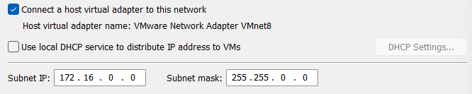
3. Configuration du Serveur DHCP :
Configurer les paramètres de la VM pour qu’elle soit en classe B et décocher DHCP afin qu’elle n’entre pas en conflit avec la configuration que je vais faire

Slide 3
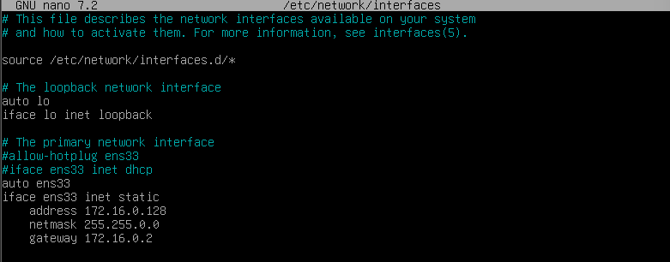
Modifier le fichier « interfaces » comme suit: /etc/network/interfaces

Slide 4
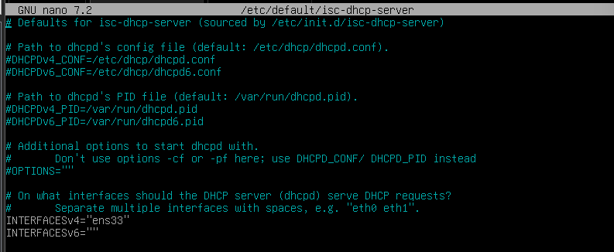
Modifier le fichier « isc-dhcp-server » comme suit en ajoutant « ens33 »: /etc/default/isc-dhcp-server Pour connaitre notre environnement on peut taper « ip addr » ou « ip route»

Slide 5
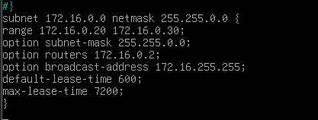
Modifier le fichier dhcpd,conf comme suit: Décommenter « authoritative » Ajouter les paramètres suivants:

Slide 6
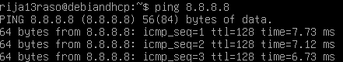
Redémarrer networking et isc-dhcp-server
Faire un ping pour savoir si je suis toujours connecté à internet

Slide 7
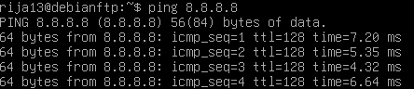
Sur la seconde VM, je contrôle si mon DHCP a bien fonctionné
Je vérifie si je suis bien connecté à internet

Slide 8


4. Installation du Serveur FTP et SSH :
Avant toutes choses, comme il s’agira d’un serveur ftp, il faut que son adresse IP soit fixe. Modifier le fichier dhcpd.conf de Debian_dhcp pour lui mettre une adresse IP fixe et le redémarrer:
Vérifier si l’adresse IP fixe est bien attribué:

Slide 9
Installer proFTPd:
Installer OpenSSH:
Configurer le fichier proftpd.conf avec une seule session de connexion possible:
Redémarrer proFTPd:

Slide 10


Créer l’utilisateur « laplateforme »:
Afficher les utilisateurs:
Utilisez le serveur SSH pour les connexions au FTP en SFTP, renforçant ainsi la sécurité : Pour plus de sécurité, dans mon fichier proftpd j’autorise seulement l’utilisateur ‘laplateforme’ à se connecter et je définie le nombre de connections maximum à 1 Enfin je test si l’utilisateur peut se connecter en SFTP:

Slide 11

5. Installation du Serveur DNS :
Installez un serveur DNS sur la première machine:
Configurez le DNS de sorte que le lien soit "dns.ftp.com", pointant vers l'adresse IP de la deuxième machine où le serveur FTP est installé: Je vais modifier les 2 fichiers suivant dans le repertoire /etc/bind: - named.conf.local - named.conf.options et créer un fichier db.ftp.com dans le même répertoire

Slide 12
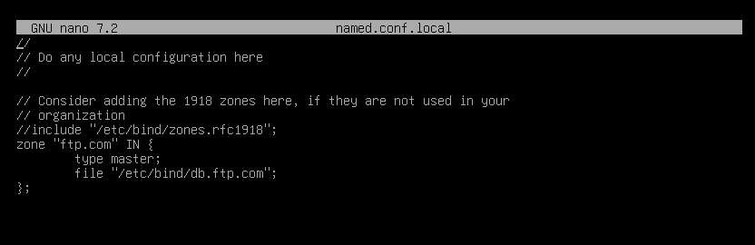
Configuration du fichier « named.conf.local » :

Slide 13
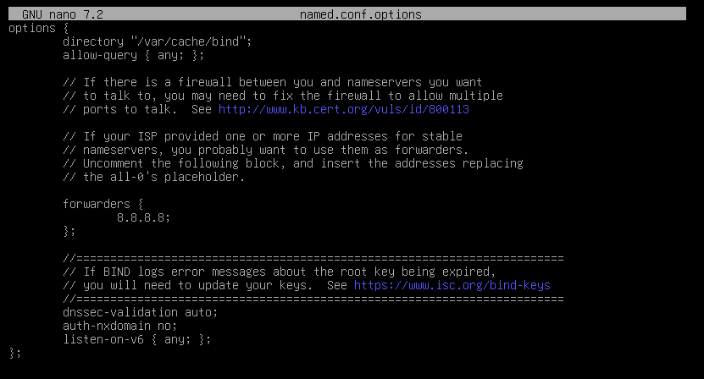
Configuration du fichier « named.conf.options » :

Slide 14
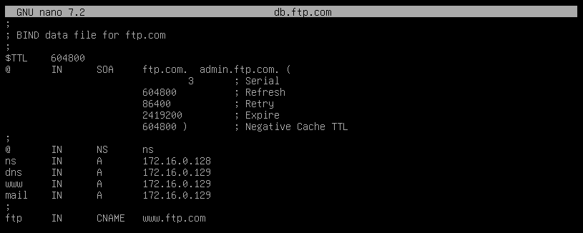
Configuration du fichier « db.ftp.com » :

Slide 15


Je change le DNS pour qu’il pointe sur le serveur bind9 dans le fichier /etc/resolv.conf :
Redémarrer le serveur afin d’enregistrer les modifications : sudo systemctl restart named sudo systemctl restart bind9
Pour tester je réalise un ping sur www.ftp.com:

Slide 16

6. Test de Connexion au Serveur SFTP :
Une fois toutes les configurations réalisées, tentez de vous connecter au serveur SFTP de la deuxième machine en utilisant les identifiants fournis (`laplateforme` et `Marseille13!`) :

Slide 17
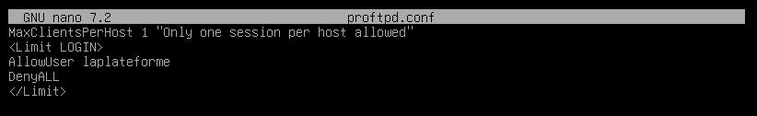
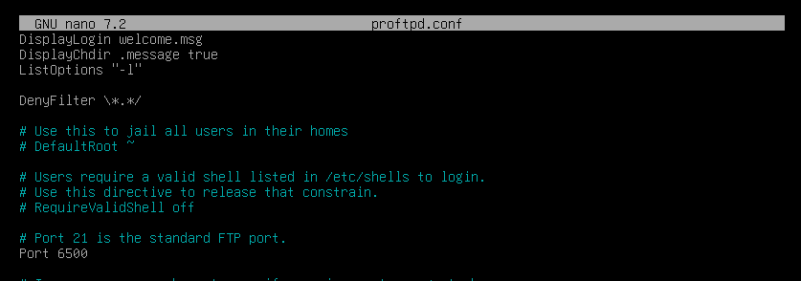
7. Paramètres de Sécurité Additionnels :
- Restreignez l'accès au serveur uniquement avec les identifiants fournis (déjà fait précédemment):
Configurez le serveur pour fonctionner sur le port 6500:

Slide 18

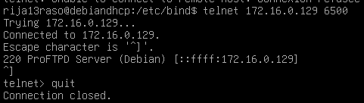
test de connexion aux ports en tentant de nous connecter sur la VM-ftp depuis la VM-dhcp : port 21 : port 6500 :

